Slide 1
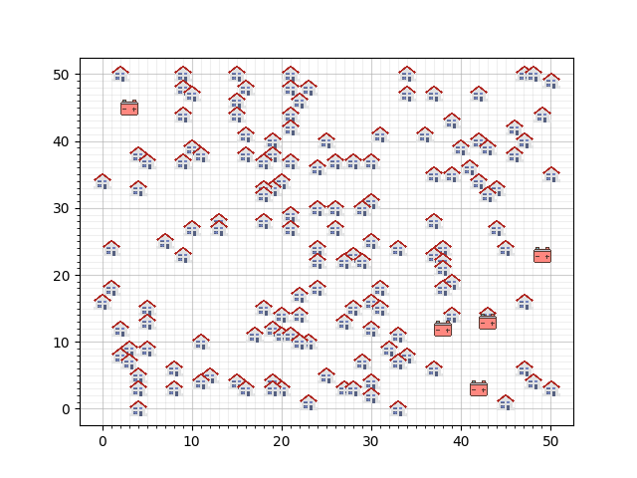
SmartGrid
Team AC/DC

Slide 2
Casus
Drie wijken
Bestaan uit 150 huizen met zonnepanelen.
De energie moet worden opgeslagen in 5 batterijen.
Door de huizen met kabels te verbinden aan de batterijen.
Doel
Verbind alle huizen aan één batterij zonder dat de capaciteit van de batterijen overschreden wordt.

Slide 3
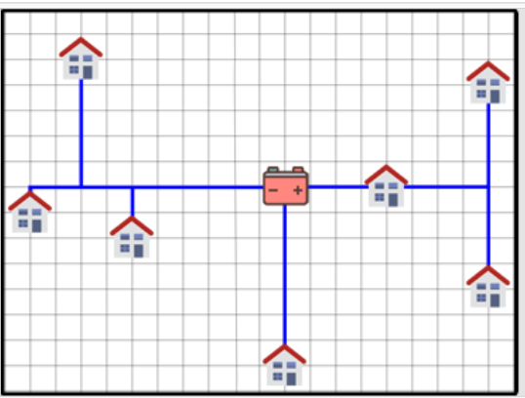
Stap 1
Stap 2
Verbind alle huizen in de drie wijken aan een batterij zonder dat de capaciteit van de batterijen wordt overschreden.
Bereken de kosten voor de geconfigureerde wijk en probeer de SmartGrid te optimaliseren.
Kosten
Batterij | € 5000,- p.s.
Kabel | € 9,- per grid-segment

Slide 4
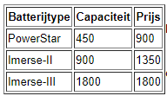
Stap 3
STAP 4
Probeer een beter resultaat te realiseren door de batterijen te verplaatsen.
Probeer een betere configuratie voor de wijk te vinden met nieuwe batterijen.

Slide 5
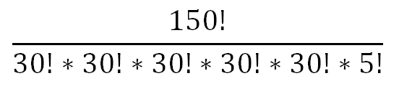
Statespace
Lowerbound
(5 * 5000) + (150 * afstand huis – dichtstbijzijnde batterij)
Upperbound
(5 * 5000) + (150 * afstand huis – verste batterij)
Statespace
Kosten
Batterij | € 5000,- p.s.
Kabel | € 9,- per grid-segment

Slide 6
Methodes
Greedy
Hill Climber
Simulated Annealing
K Means
Hierarchical Agglomerative Clustering (HAC)

Slide 7
Greedy
Gaat alle huizen bij langs en verbindt ze één voor één aan de dichtstbijzijnde batterij met voldoende capaciteit.
Output
Distance
Priority
Swap

Slide 8
Hill Climber
Nadat alle huizen verbonden zijn, kijkt de Hill Climber of het mogelijk is om een vermindering van kosten te realiseren door huizen te wisselen.
Random
Lijst met mogelijke wisselingen
Best Choice

Slide 9
Simulated Annealing
2 huizen worden vergeleken en op basis van temperatuur zullen wijzigingen worden doorgevoerd waarbij ook slechte wijzigingen mogelijk kunnen worden geaccepteerd.
Distance

Slide 10
K-means: batterijen verplaatsen
Huizen verbonden met Greedy
Batterij verplaatsen naar middelpunt
Loskoppelen en opnieuw verbinden
Random

Slide 11
Hierarchical Agglomerative Clustering (HAC)
Elk huis begint met een eigen batterij (PowerStar)
Nabijgelegen batterijen worden samengevoegd
Nieuwe batterij heeft kleinst mogelijke capaciteit

Slide 13
Resultaten
Wijk 1

Slide 14
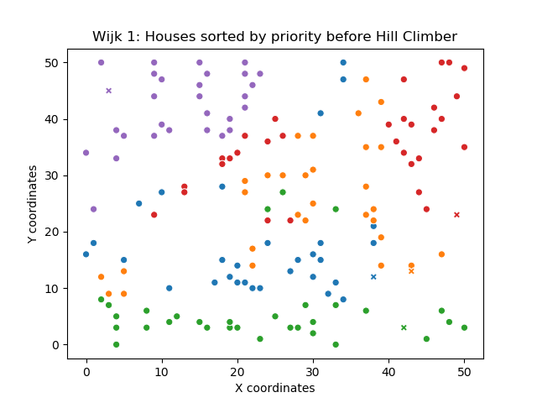
Greedy
Lowerbound:
€ 53.188
Upperbound:
€ 103.030
Total costs:
€ 56.950

Slide 15
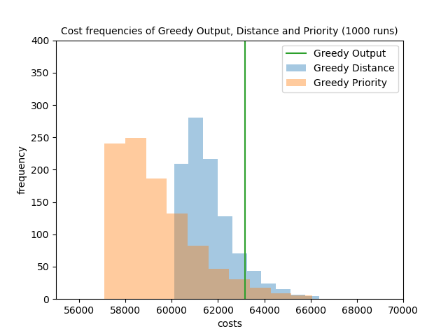
Greedy
Lowerbound:
€ 53.188
Upperbound:
€ 103.030
Total costs:
€ 56.950

Slide 16

Hill Climber
Lowerbound:​
€ 53.188
Upperbound:​
€ 103.030
​
Total costs:​
€ 56.370

Slide 17
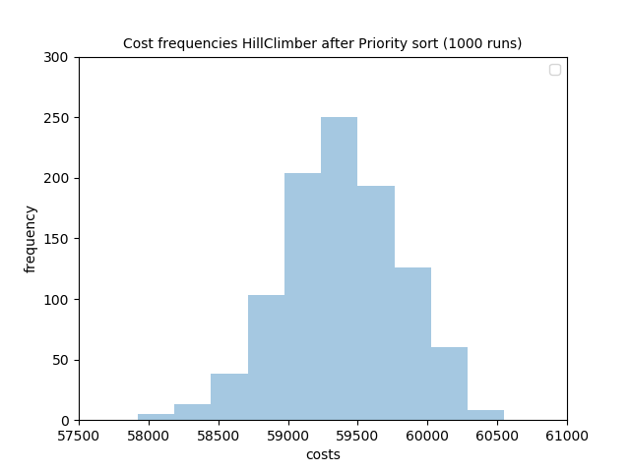
Hill Climber
Lowerbound:​
€ 53.188
Upperbound:​
€ 103.030
​
Total costs:​
€ 56.370

Slide 18
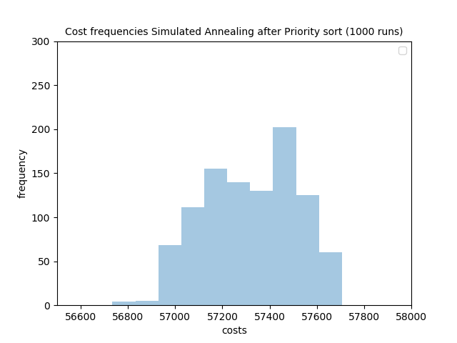
Simulated Annealing
Lowerbound:
€ 53.188
Upperbound:​
€ 103.030

Slide 19
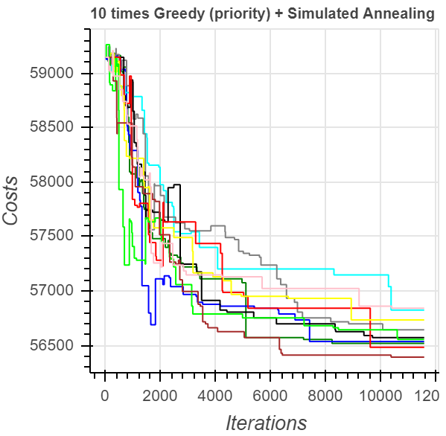
Simulated Annealing
Lowerbound:
€ 53.188
Upperbound:​
€ 103.030

Slide 20
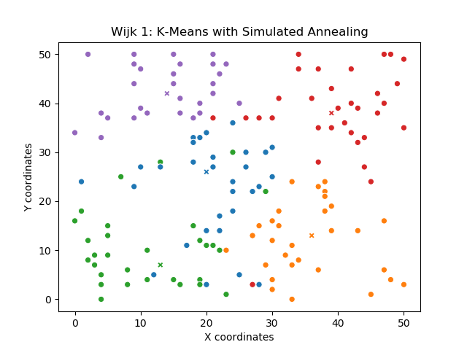
K-Means
Updated lowerbound
€ 39.958
Updated upperbound
€ 94.867
Total costs
€ 40.444

Slide 21
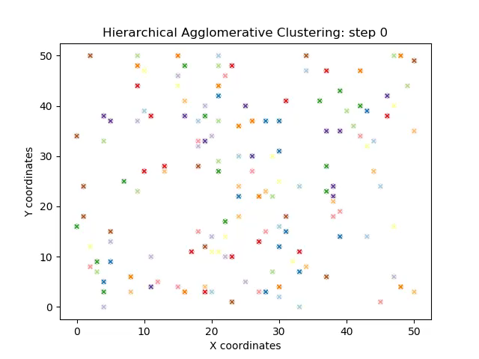
HAC
Updated lowerbound:
€ 23.364
Updated upperbound:
€ 59976
Total costs:
€ 23364

Slide 22
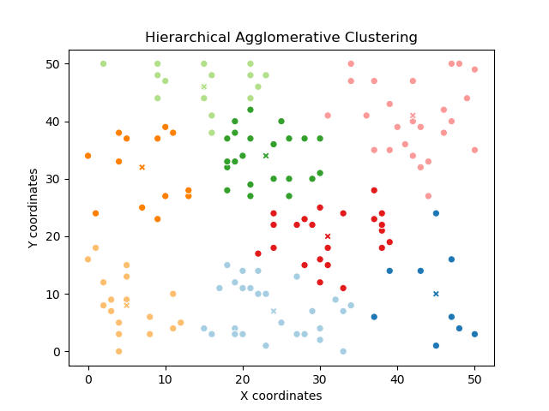
HAC
Updated lowerbound:
€ 23.364
Updated upperbound:
€ 59976
Total costs:
€ 23364

Slide 23
Vergelijking

Slide 24
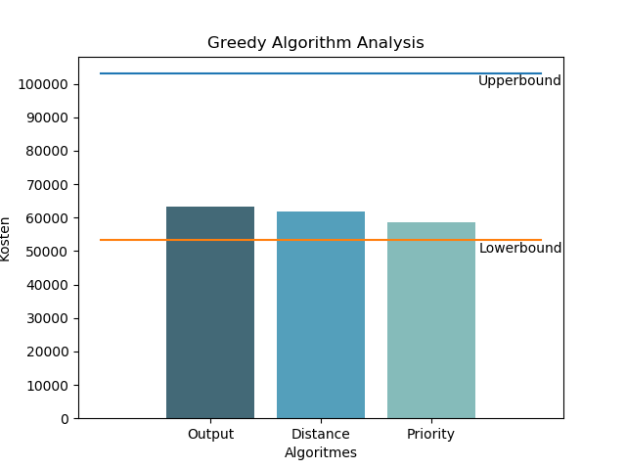
Greedy

Slide 25
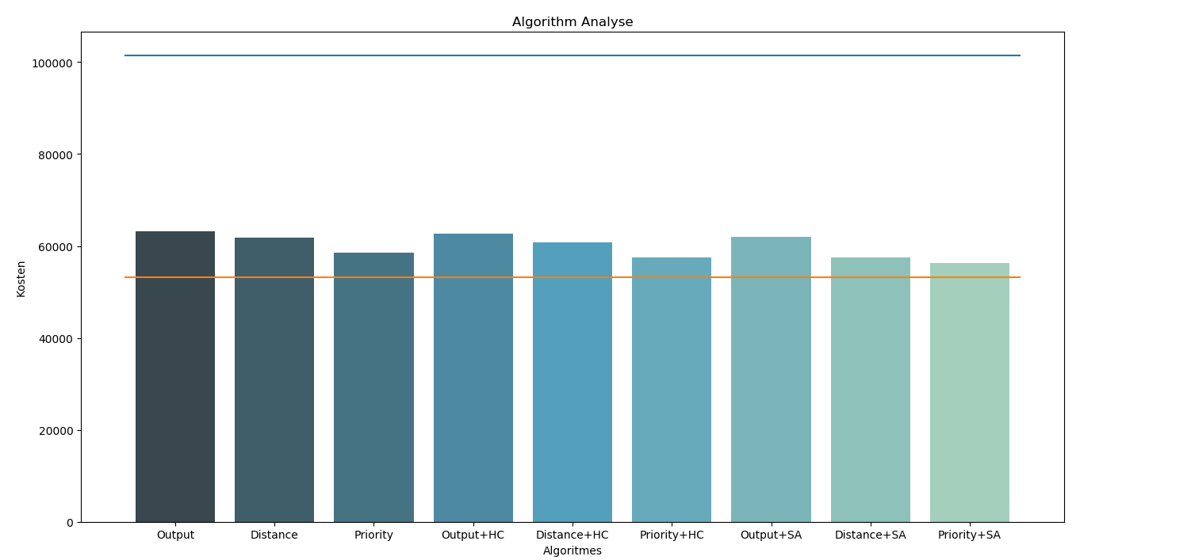
Greedy, HillClimber, SA
Upperbound
Lowerbound

Slide 26
Conclusie

Slide 27
Disussie I: Upper & Lowerbound
Wijk 1 | Lowerbound | Upperbound | Totale kosten
Greedy | 53 188 | 103 030 | 59 722
K-means | 40 606 | 90 394 | 42 730
HAC | 23 364 | 59 976 | 23 364
Grootste huis
ID: 132
Amp: 76,2
Wijk 1 | Max capacity | Current usage | Available space
Batterij 0 | 900 | 635,6 | 264,4
Batterij 1 | 1800 | 1216,8 | 583,2
Batterij 2 | 900 | 795,2 | 104,8
Batterij 3 | 900 | 819,8 | 80,8
Batterij 4 | 1800 | 1298,9 | 501,1
Batterij 5 | 1800 | 1135,5 | 664,5
Batterij 6 | 900 | 423,7 | 476,3

Slide 28
Discussie II: Batterijprijzen
Voor HAC:
NA HAC:
K-means met uniforme batterij: 43 730,-
HAC met uniform 47 168,-
HAC met 3 types: 23 364.-
Type | Capaciteit | Kosten
Uniform | 1507 | 5000,-
Type | Capaciteit | Prijs
PowerStar | 450 | 900,-
Imerse-II | 900 | 1350,-
Imerse-III | 1800 | 1800,-

Slide 29
Questions?

